Slide 1


GLFW OpenGL/ES を使った GUI フレームワーク

Slide 2
hira_kuni_45 の略歴
バイク乗り、整備、エンジンOH
主にゲーム関係の仕事に従事
ゲームボーイ、ファミコン、セガサターン、プレイステーションなど、コンシューマープラットホームなど
アナログ、デジタルなどハードウェアーの設計、製作、論理合成、基板のアートワークなど
金属加工（旋盤、フライス）、溶接
基本何でもやるけど化学はあんましやった事無い
C++はごく普通の練度
未だにQuadra950を所有してるけど、Appleには関心が殆ど無い

Slide 3
C++11やboostなど
石橋を叩いて渡る傾向で、新しい物には直ぐに飛びつかない
新しい物を吸収したいが、難しい部分も・・・
当たり障りの無い部分のみ使っている
多くは、コレ何に使うんだ？ポカーンな感じ
面倒そうなので、従来の方法を使ったり・・
まぁボチボチ

Slide 4
OpenGL/ES
SGIのワークステーション時代から使っている
OpenGL love！
Viva 赤本
高度なレンダリングには、練度が足りないので何とかしたくて勉強中
※シェーダーなど
Renderman のシェーダーなら多少書ける
DirectXは？だと思ってる
※ms 社のOpenGLエバンジェリストに聞いた事

Slide 5
ＧＬＦＷ３とは？
マルチプラットホームのフレームワーク
※Windows、Linux、OS-X
※ライセンスは unmodified zlib/libpng license
必要最小限の機能、シンプルな構造
サンプルもあり、理解しやすい
glut の貧弱な部分を強化した感じ
※glutはメンテナンスされていない

Slide 6
GUIフレームワークの開発
他のオープンソースのGUIとはちょっと違う
リアルタイム性を重視
OpenGL/ESとマッチ
GUIの構造や構成がC++に向いている
かなり前から少しづつ構築している為、最近の流行とは逆行する部分も・・・
実装は、C++11やboostの機能を的確に利用出来ていない
組み込みでも使える構成
※組み込みでは iostream には注意を要す

Slide 7
利用しているオープンソース
ＧＬＦＷ３
ＧＬＥＷ
Freetype2
OpenAL
libz、libpng、libjpeg、openjpeg
Mad(mp3)、AAC
Mupdf、jbig2dec
bullet（physics）

Slide 8
GitHUB/e-mail/twitter
https://github.com/hirakuni45/glfw3_app
hira@rvf-rc45.net
@hira_kuni_45

Slide 9
全体の構成（common）
core
gl_fw
img_io
snd_io
widgets
utils
minizip
開発中（mdf、collada）

Slide 10
core
機種依存性が高いコード
GLFW３をラップしたインターフェース
Freetype2とのインターフェース
※他のフォントライブラリーとインターフェース（VITA、PS3）
漢字のFEP関係のインターフェース（開発中）
入力デバイスのラッパー（ＧＬＦＷ３）

Slide 11
gl_fw
OpenGL/ESを使った描画クラスなど
OpenGL C++ ラッパー
フォントの描画、管理
画像の管理（モーションオブジェクト）
ライト（開発中）
シーングラフ（開発中）
※以前に作ったけど、イマイチなので捨てた
シェーダー（開発中）

Slide 12
img_io
色、画像を扱う基本クラス
フルカラー、グレースケール、インデックスドカラー、アルファチャンネル
描画（ペイント機能）、拡大縮小など
画像フォーマットの出し入れ
※png、bmp、jpeg、openjpeg、ｔｇａ、dds
他、小物など色々
他のライブラリーに移りたい欲求もあるけど、修正範囲が大きいので当面利用する

Slide 13
Snd_io
単音、ストリームなどを扱うクラス
定位（OpenAL）
音楽フォーマットの出し入れ
※mp3、aac、wav
サンプリング周波数、チャネル、解像度
他、小物など色々
OpenALとの橋渡しなど

Slide 14
widgets
GUI の部品を扱うクラス
Widget管理
ボタン、スライダー、フレーム、チェックボックス、ラジオボタン、etc
基本的には２次元オブジェクトの描画で行い、シェーダーなどは使わない方針
組み込み機器にも移植が可能な軽量コンパクト設計
※モーションオブジェクトクラス

Slide 15
utils
頂点、行列など線形代数関係
ファイルI/Oクラス
文字列操作
ファイル情報、ディレクトリー情報取得関係
※ｂｏｏｓｔを使うべき？
プリファレンス（XMLは嫌い）
シーン制御、シーン管理関係
他、小物

Slide 16
GLFW３の改造
ドラッグ・アンド・ドロップ
※Ｗｉｎｄｏｗｓのみ
FEP関係のメッセージ（予定）

Slide 17
開発環境
MinGW（MSYS）
※以前はcygwin64を使ってた
make
CMake
emacs
VisualStudioでは試していないけど動くだろう
gcc が好き！
将来的にはclang、LLVMに移行予定

Slide 18
GUIフレームワークに期待される事
日常と非日常な処理
ありがちな処理は、簡単な設定だけで可能
複雑で特殊な処理を実装することが可能
拡張が容易
予想できるスマートな挙動
シンプルな構造（※）
マウス、ジョイステック、タッチパッドなどでも操作が可能（今後の課題）

Slide 19
次世代のGUI？
マウスでも、タッチ操作でも可能なポリシー
Windows、OS-X、X11(Qt)の操作はある程度継承
最適な操作ポリシーは、アプリケーションによる・・
「ユーザーインターフェースガイドラインを守れば何もかも上手く行く」幻想にすぎない
どうすれば最適なのか解答は無い、ケースバイケース
CPUもグラフィックスも十分高速なので、もっとヘビーなGUIを考えても良いかもしれない（見た目だけの問題ではなく）

Slide 20
アプリケーションの構造
メッセージを使わない
毎フレーム直列同期処理
ゲーム向きの構造
シーン毎の処理
initialize
update
render
destroy

Slide 21
実際のアプリケーション
Spinv スペースインベーダーエミュレーター
Player 音楽プレイヤー
Image 画像ビューアー
Bmc ビットマップ変換ツール
Pmdv PMDビューアー

Slide 22
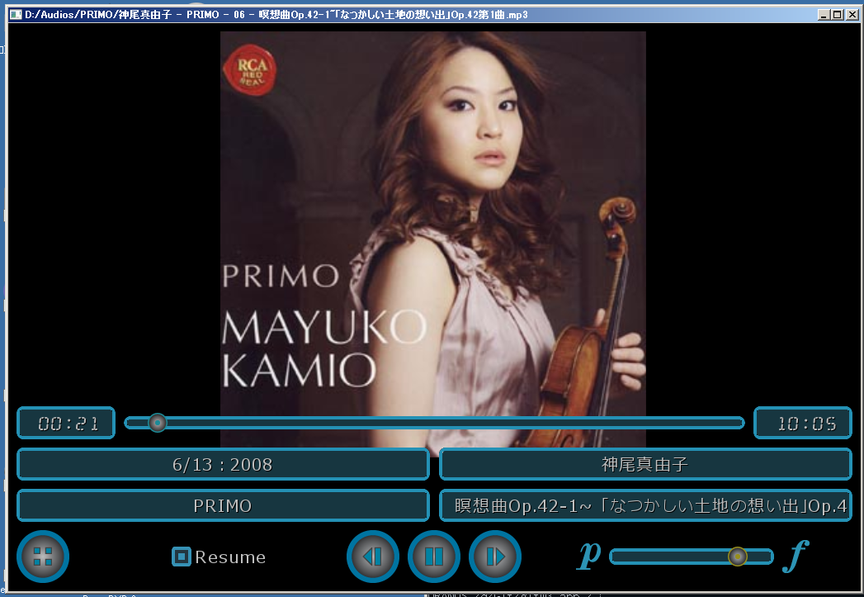

Slide 23
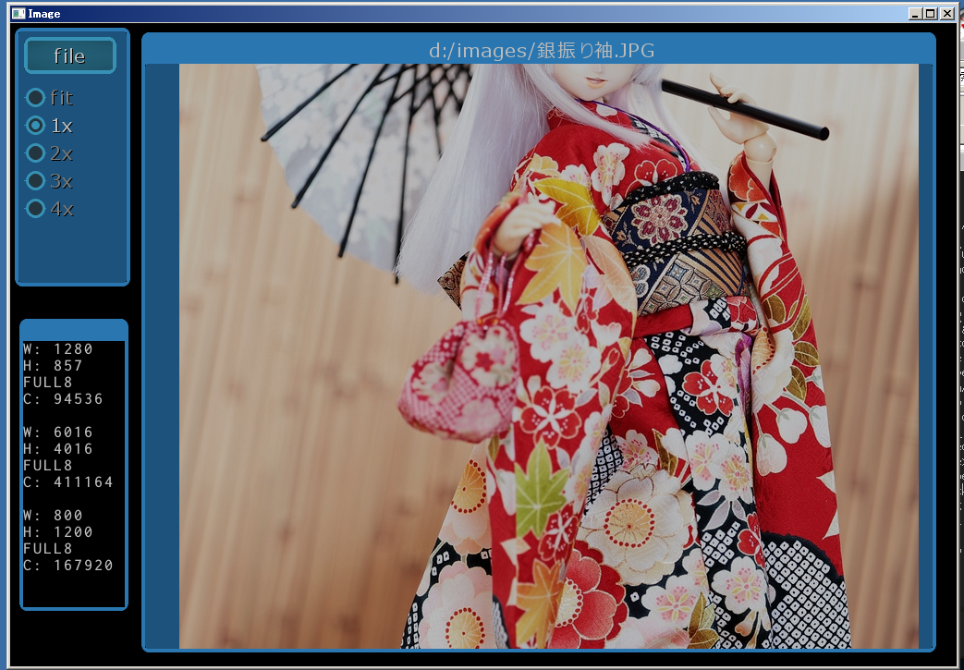

Slide 24
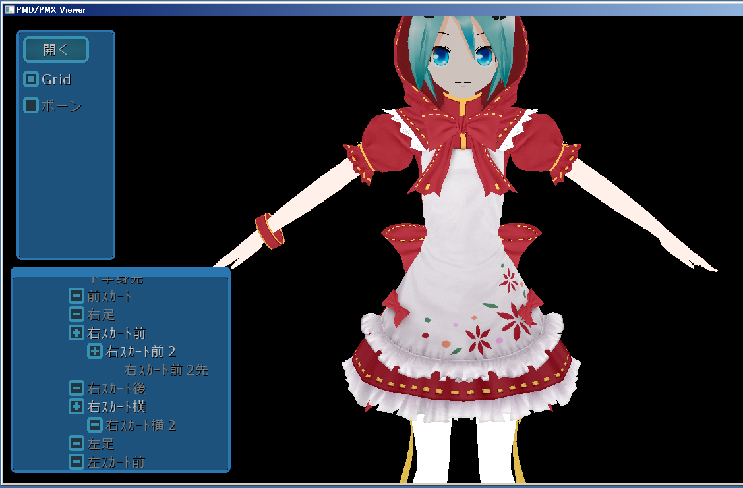

Slide 25
Image アプリケーション
Widget_director
Widget_frame
Widget_button
Widget_check
widget_frame
Widget_image
Widget_frame
Widget_terminal
application main
Widget_check

Slide 26
Widget の制御
選択
押した瞬間（positive）
押している（level）
離した瞬間（negative）
移動
押しながら移動（ドラッグ）
リサイズ
押しながらリサイズ（右ボタン）

Slide 27
基本制御プロパティ
表示・非表示(enable)
停止(stall)
位置固定
水平リサイズ
垂直リサイズ
サイズ固定

Slide 28
実際のソースコード

Slide 29
アプリケーション・コンテキスト
namespace app {
//++++++++++++++++++++++++++++++++++++++++++++++++++++++++++//
/*!
@brief アプリケーション・共有リソース
*/
//++++++++++++++++++++++++++++++++++++++++++++++++++++++++++//
struct core {
al::sound sound_;
gui::widget_director widget_director_;
sys::preference preference_;
core() { }
};
}

Slide 30
メイン
#include "main.hpp"
#include “img_main.hpp"
typedef app::img_main start_app;
static const char* window_key_ = { "application/window" };
static const char* app_title_ = { "Image" };
static const vtx::spos start_size_(1024, 768);
static const vtx::spos limit_size_(800, 600);

Slide 31
int main(int argc, char** argv)
{
gl::create_glcore();
gl::IGLcore* igl = gl::get_glcore();
// カレントパスを生成
std::string tmp;
utils::convert_delimiter(argv[0], '\\', '/', tmp);
std::string pref;
utils::get_file_base(tmp, pref);
pref += ".pre";
std::string path;
utils::get_file_path(tmp, path);

Slide 32
if(!igl->initialize(path)) {
return -1;
}
utils::director<app::core> director;
director.at().preference_.load(pref);
vtx::srect rect(vtx::spos(10, 40), start_size_);
if(!director.at().preference_.load_rect(window_key_, rect)) {
// std::cout << "Load rect error..." << std::endl;
}
if(!igl->setup(rect, app_title_, false)) {
return -1;
}
igl->set_limit_size(limit_size_);
director.at().sound_.initialize(16);
director.at().widget_director_.initialize();
director.install_scene<start_app>();

Slide 33
while(!igl->get_exit_signal()) {
igl->service();
glClear( GL_COLOR_BUFFER_BIT | GL_DEPTH_BUFFER_BIT );
gl::glColor(img::rgbaf(1.0f));
glTexEnvi(GL_TEXTURE_ENV, GL_TEXTURE_ENV_MODE, GL_MODULATE);
glEnable(GL_TEXTURE_2D);
glEnable(GL_BLEND);
glDisable(GL_DEPTH_TEST);
glBlendFunc(GL_SRC_ALPHA, GL_ONE_MINUS_SRC_ALPHA);
director.render();
igl->flip_frame();
director.at().sound_.service();
}

Slide 34
// プログラム終了の廃棄
director.erase_scene();
director.render();
{
vtx::srect rect(igl->get_locate(), igl->get_size());
director.at().preference_.save_rect(window_key_, rect);
}
director.at().preference_.save(pref);
igl->destroy();
gl::destroy_glcore();
}

Slide 35
アプリケーション・定義
namespace app {
class img_main : public utils::i_scene {
utils::director<core>& director_;
public:
img_main(utils::director<core>& d) : director_(d) { }
virtual ~img_main() { }
void initialize();
void update();
void render();
void destroy();
};
}

Slide 36
アプリケーション初期化
void img_main::initialize()
{
using namespace gui;
widget_director& wd = director_.at().widget_director_;
{ // 画像ファイル表示用フレーム
widget::param wp(vtx::srect(30, 30, 256, 256));
widget_frame::param wp_;
wp_.plate_param_.set_caption(24);
frame_ = wd.add_widget<widget_frame>(wp, wp_);
}
{ // 画像ファイル表示イメージ
widget::param wp(vtx::srect(0, 0, 256, 256), frame_);
widget_image::param wp_;
image_ = wd.add_widget<widget_image>(wp, wp_);
image_->set_state(widget::state::CLIP_PARENTS);
image_->set_state(widget::state::RESIZE_ROOT);
image_->set_state(widget::state::MOVE_ROOT, false);
}

Slide 37
アプリケーション初期化
{ // 機能ツールパレット
widget::param wp(vtx::srect(10, 10, 130, 300));
widget_frame::param wp_;
tools_ = wd.add_widget<widget_frame>(wp, wp_);
tools_->set_state(widget::state::SIZE_LOCK);
}
{ // ファイラー起動ボタン
widget::param wp(vtx::srect(10, 10, 100, 40), tools_);
widget_button::param wp_("file");
open_ = wd.add_widget<widget_button>(wp, wp_);
}
// プリファレンスの取得
sys::preference& pre = director_.at().preference_;
if(filer_) {
frame_->load(pre);
}
}

Slide 38
アプリケーション update
void amg_main::update()
{
gui::widget_director& wd = director_.at().widget_director_;
if(open_) {
if(open_->get_selected()) {
if(filer_) {
bool f = filer_->get_state(gui::widget::state::ENABLE);
filer_->enable(!f);
}
}
}
std::string imfn;
int id = igl->get_recv_file_id();
if(dd_id_ != id) {
dd_id_ = id;
const utils::strings& ss = igl->get_recv_file_path();
if(!ss.empty()) {
imfn = ss.back();
}
}

Slide 39
アプリケーション update
if(filer_) {
wd.top_widget(filer_);
if(filer_id_ != filer_->get_select_file_id()) {
filer_id_ = filer_->get_select_file_id();
imfn = filer_->get_file();
}
}

Slide 40
アプリケーション update
if(!imfn.empty()) {
img::img_files& imf = wd.at_img_files();
if(!imf.load(imfn)) {
dialog_->set_text("Can't decode image file:\n '"
+ filer_->get_file() + "'");
dialog_->enable();
} else {
image_offset_.set(0.0f);
frame_->at_local_param().text_param_.text_ = imfn;
mobj_.destroy();
mobj_.initialize();
img_handle_ = mobj_.install(imf.get_image_if());
image_->at_local_param().mobj_ = mobj_;
image_->at_local_param().mobj_handle_ = img_handle_;
}
}
wd.update();

Slide 41
アプリケーション・レンダリング
void img_main::render()
{
director_.at().widget_director_.service();
director_.at().widget_director_.render();
}

Slide 42
アプリケーション廃棄
void img_main::destroy()
{
sys::preference& pre = director_.at().preference_;
if(filer_) filer_->save(pre);
if(frame_) frame_->save(pre);
if(tools_) tools_->save(pre);
if(scale_) scale_->save(pre);
}

Slide 43
質疑、応答

Slide 44
ありがとうございました

